Slide 1
শুভেচ্ছা ও স্বাগতম

Slide 2
শিক্ষক পরিচিতি
মোঃ জালাল উদ্দিন
সহকারি শিক্ষক শিক্ষক
খড়মপুর সরকারি প্রাথমিক বিদ্যালয়
উপজেলা. – গাংনী
জেলা – মেহেরপুর
মোবাইল নং ০১৭১৪৯০৭৫২৫

Slide 3
পাঠ পরিচয়
শ্রেনীঃ ৫ম
বিষয়ঃ বাংলাদেশ ও বিশ্বপরিচয়
পাঠ শিরোনামঃ বাংলাদেশের অর্থনীতিঃকৃষি ও শিল্প (৪র্থ)
পঠ্যাংশঃ খাদ্যজাতীয় কৃষিদ্রব্য ও অর্থকারি কৃষিদ্রব্য।

Slide 4
শিখনফল
7.1.1 বাংলাদেশের প্রধান প্রধান খাদ্যজাতীয় দ্রব্য সম্পর্কে বলতে পারবে।
7.1.2 বাংলাদেশে যে একটি কৃষি প্রধান দেশ তা লিখতে পারবে।

Slide 5
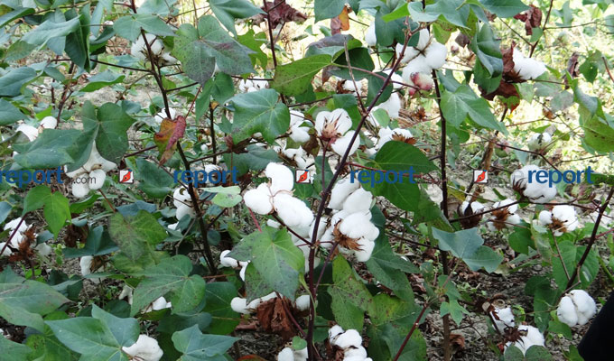

Slide 6
খাদ্যজাতীয় কৃষিদ্রব্য ও অর্থকরি কৃষি দ্রব্য ।

Slide 7
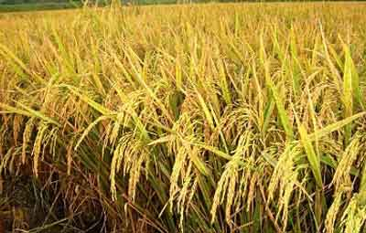
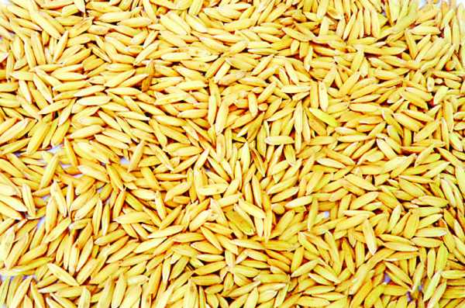
ধান ক্ষেত
ধান
ধান বাংলাদেশের প্রধান ফসল ।

Slide 8
তিন রকমের ধান
আউশ
আমন
বোরো

Slide 9
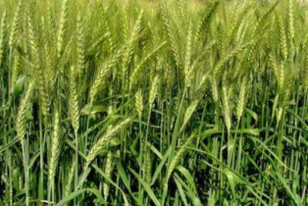
গম বাংলাদেশের জনপ্রিয় খাদ্য দ্রব্য
শীতকালে গমের চাষ হয়।
গমক্ষেত

Slide 10
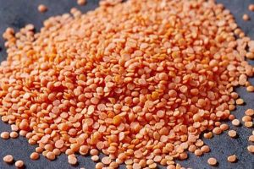
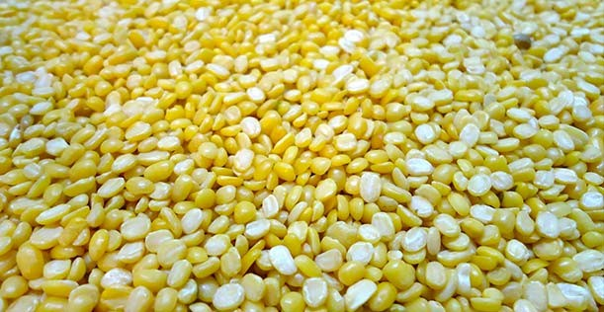
মসুর ডাল
ছোলার ডাল
ডাল বাংলাদেশের একটি খাদ্য।

Slide 11
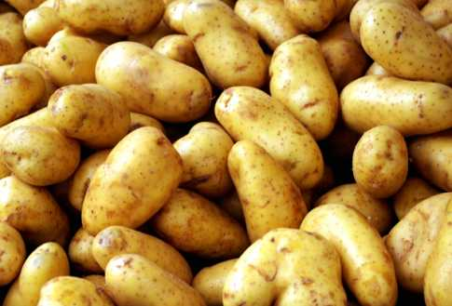
গোল আলু
আলু বাংলাদেশের একটি অন্যতম খাদ্য ।

Slide 12
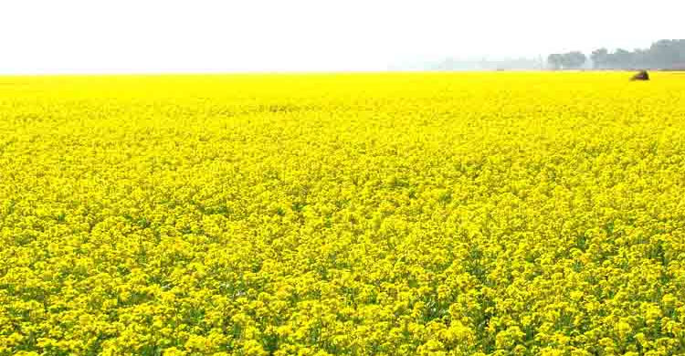
সরিষা ক্ষেত
সরিষা একটি তৈলবীজ খাদ্যদ্রব্য

Slide 13
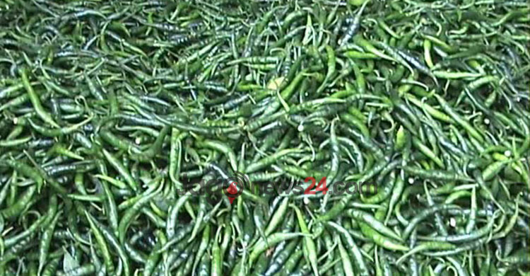
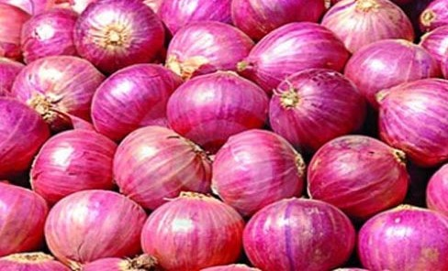
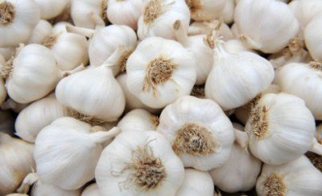
মরিচ
পেঁয়াজ
রসুন
মরিচ ,পেয়াজ, ও রসুন মসলা জাতীয় খাদ্য দ্রব্য ।

Slide 14
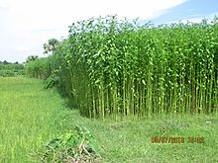
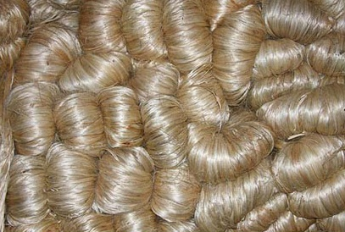
পাট ক্ষেত
পাট
বাংলাদেশে পাটকে ‘সোনালি আঁশ’ বলা হয় ।
পাট রপ্তানির মাধ্যমে বাংলাদেশ বৈদেশিক মুদ্রা অর্জন করে ।
পাট বাংলাদেশের প্রধান অর্থকরি কৃষি দ্রব্য ।

Slide 15
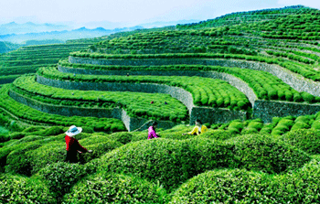
পূর্ব ও দক্ষিন অঞ্চলে চায়ের চাষ বেশি হয় ।
বাংলাদেশের চাহিদা পূরন করে বিদেশে চা রপ্তানি করা হয়।
চা বাগান
চা বাংলাদেশের আর একটি অর্থকরি ফসল ।

Slide 16
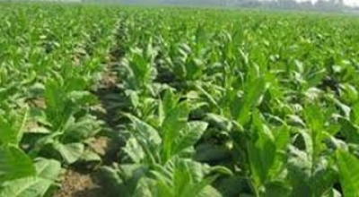
বাংলাদেশের অনেক জেলায় তামাক চাষ হয়
তামাক ক্ষেত
তামাক দিয়ে বিড়ি ওগারেট তৈরি রা হয়
তামাক আর একটি অর্থকরি ফসল।

Slide 17
এগুলো খাদ্যজাতীয় দ্রব্য
ধান
গম
তৈলবীজ
আলু
মসলা
পাট
চা এগুলো অর্থকরি কৃষিদ্রব্য
তামাক

Slide 18
পাঠ্য বই এর সংযোগঃ শিক্ষার্থীরা নিরবে পড়বে ।

Slide 19
দল নং ১
১।বাংলাদেশের প্রধান প্রধান তিনটি খাদ্যজাত দ্রব্যের নাম লিখ ।
দল নং ২
২। বাংলাদেশের তিনটি অর্থকরি ফসলের নাম লিখ ।

Slide 20
সঠিক উত্তরে টিক চিহ্ন [ ∙] দাও ।
১। বাংলাদেশের প্রধান খাদ্যজাতীয় ফসল কোনটি ?
ক) ধান খ) গম
গ) ভুট্টা ঘ) আলু
২।পৃথিবীতে সবচেয়ে বেশি পরিমাণ পাট কোন দেশে হয়?
ক) ভারত খ)চীন
গ)বাংলাদেশ ঘ) নেপাল
শূন্যস্থান পূরন কর ।
ক) বাংলাদেশ একটি ---------------প্রধান দেশ।
খ)পৃথিবীর অনেক দেশে-------------- প্রধান খাদ্য ।

Slide 21
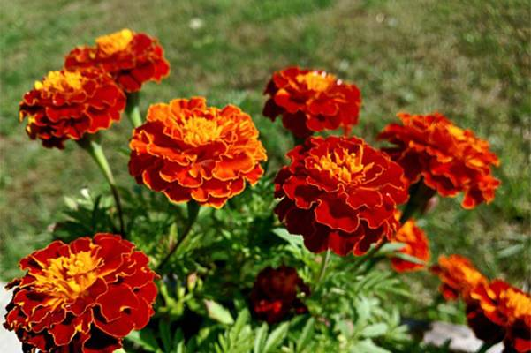
সবাইকে ধন্যবাদ

